Slide 1
КРАЕВОЕ ГОСУДАРСТВЕННОЕ БЮДЖЕТНОЕ ПРОФЕССИОНАЛЬНОЕ ОБРАЗОВАТЕЛЬНОЕ УЧРЕЖДЕНИЕ «АЛТАЙСКИЙ ПРОМЫШЛЕННО-ЭКОНОМИЧЕСКИЙ КОЛЛЕДЖ»
Презентацию на тему « Интернет – приложение «Студенческая интернет – газет»»
Выполнила: Ефименко В.В
Студентка группы 9ИСиП181
Проверила: Руппель А.Б

Slide 2
Введение
Целью курсового проекта является разработка приложения «Студенческая интернет – газета»
Цель может быть достигнута при решении следующих задач:
Исследование предметной области;
Сформировать требования к программному продукту;
Создание автоматизированной системы управления.

Slide 3
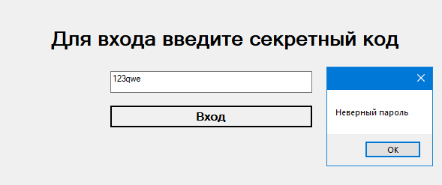
Анализ программы и ее работы
На рисунке 1 представлена форма входа пользователя. После входа пользователь зайдет на главный экран или получит сообщение об ошибке в противном случае.
Рисунок 1 – Форма входа пользователя

Slide 4
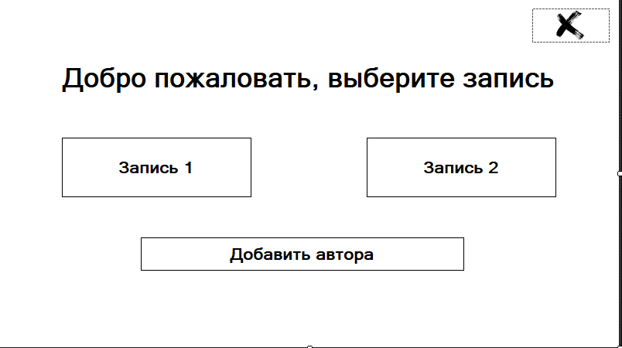
Затем, после успешной авторизации, пользователь перенаправляется на форму добавления записи и автора. На этой форме предоставлена возможность добавить запись или добавить автора. Выбираете то что вам нужно и переходе на следующую форму.
Рисунок 2 - Форма добавление записи и автора

Slide 5
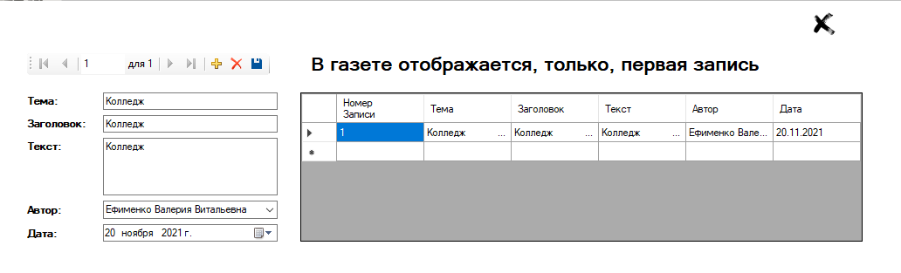
Если вам нужно добавить запись, то нажимаете на запись 1 после это заполняете все поля и нажимаете кнопку «Сохранить». Форма добавления записи представлена на рисунке 3.
Рисунок 3 – Форма добавления записи

Slide 6
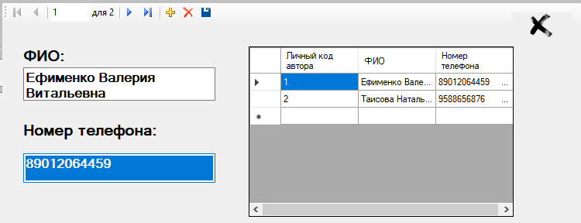
После этого можно добавить нового автора, для этого заполнить определенные данные и нажать кнопку «Сохранить». Форма добавления автора представлена на рисунке 4
Рисунок 4 - Форма добавления автора

Slide 7
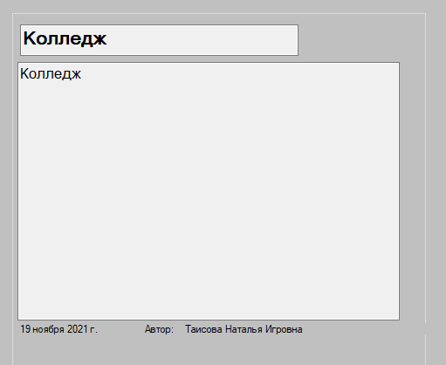
После добавления записи и автора на главную форму выводится информация, которую вы добавили. Главная форма представлена на рисунке 5.
Рисунок 5 – Главная форма

Slide 8
Заключение
Благодаря проведенной работе были четко определены цели и задачи разработки программного продукта «Разработка Интернет-приложение «Студенческая интернет-газета»». Так же были выявлены недостатки программного продукта и определены способы их устранения.
База данных была успешна, разработана и поставленные задачи были выполнены, автоматизация доступа к информации, данные систематизированы и приведены к одному виду.
При помощи C# были разработаны удобные формы для работы с информацией, удобным и простым интерфейсом.

Slide 9
Список использованных источников
Агальцов, В.П. Базы данных. В 2-х т. Т. 2. Распределенные и удаленные базы данных: Учебник / В.П. Агальцов. - М.: ИД ФОРУМ, НИЦ ИНФРА-М, 2013. - 272 c.
Казанский, А. А. Программирование на visual c# 2013 : учебное пособие для прикладного бакалавриата / А. А. Казанский. — М. : Издательство Юрайт, 2018. — 191 с.
Орлов, С. А. Технологии разработки программного обеспечения [Текст] / С. А. Орлов, Б. Я. Цилькер. — СПб.: Питер, 2013. — 608 с.: ил.; 70 × 100/16 (167 × 236 мм) Учебник для ВУЗов. — Библиогр.: с. 596–600. — Предм. указ.: с. 601–608. — 2000 экз. — ISBN 978-5-459-01101-2.
Редмонд, Э. Семь баз данных за семь недель. Введение в современные базы данных и идеологию NoSQL [Текст]: [пер. с англ.] / Э. Редмонд, Д. Р. Уилсон. — М.: ДМК Пресс, 2013. — 384 с.
Советов, Б.Я. Базы данных: теория и практика: Учебник для бакалавров / Б.Я. Советов, В.В. Цехановский, В.Д. Чертовской. - М.: Юрайт, 2013. - 463 c.
Фуфаев, Э.В. Базы данных: Учебное пособие для студентов учреждений среднего профессионального образования / Э.В. Фуфаев, Д.Э. Фуфаев. - М.: ИЦ Академия, 2012. - 320 c.
ГОСТ 19.201-78 «Техническое задание. Требования к содержанию и оформлению»

